Slide 1
PHÉP CỘNG, PHÉP TRỪ
TRONG PHẠM VI 10
CHỦ ĐỀ 3
BÀI 10
PHÉP CỘNG TRONG PHẠM VI 10
(TIẾT 1)

Slide 2
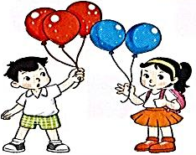
Gộp 3 quả bóng và 2 quả bóng được mấy quả bóng?
3 + 2 = 5
Ba cộng hai bằng năm.
Dấu cộng : +

Slide 3
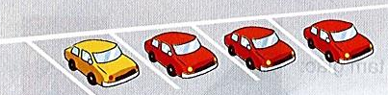
1 + 3 = 4
Một cộng ba bằng bốn.

Slide 4
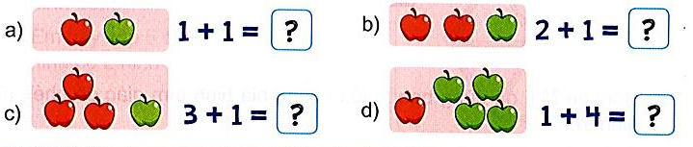
1
?
Số

Slide 5


1
?
Số
a)
?
1 + 1 = 2
c)
?
3 + 1 = 4

Slide 6
1
?
Số
b)
?
2 + 1 = 3
d)
?
3 + 1 = 4

Slide 7
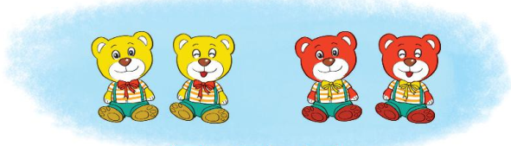
2
?
Số
a)
2
=
4
2
+
?
?

Slide 8
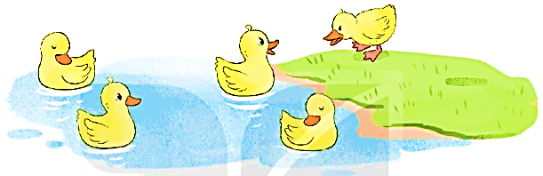
2
?
Số
b)
?
=
5
4
+
1
?

Slide 9
3
?
Số
a)
5
3
4
2
3
1
2
2
2
2
+
3
=
5
1
+
2
=
3
2
+
2
=
2
?
?

Slide 10
3
?
Số
b)
?
?
?
1
1
3
1
2
1
1
+
1
=
2
3
+
1
=
?
2
+
1
=
?
?
4
3

Slide 11
BÀI 10
PHÉP CỘNG TRONG PHẠM VI 10
(TIẾT 2)
Luyện tập

Slide 12
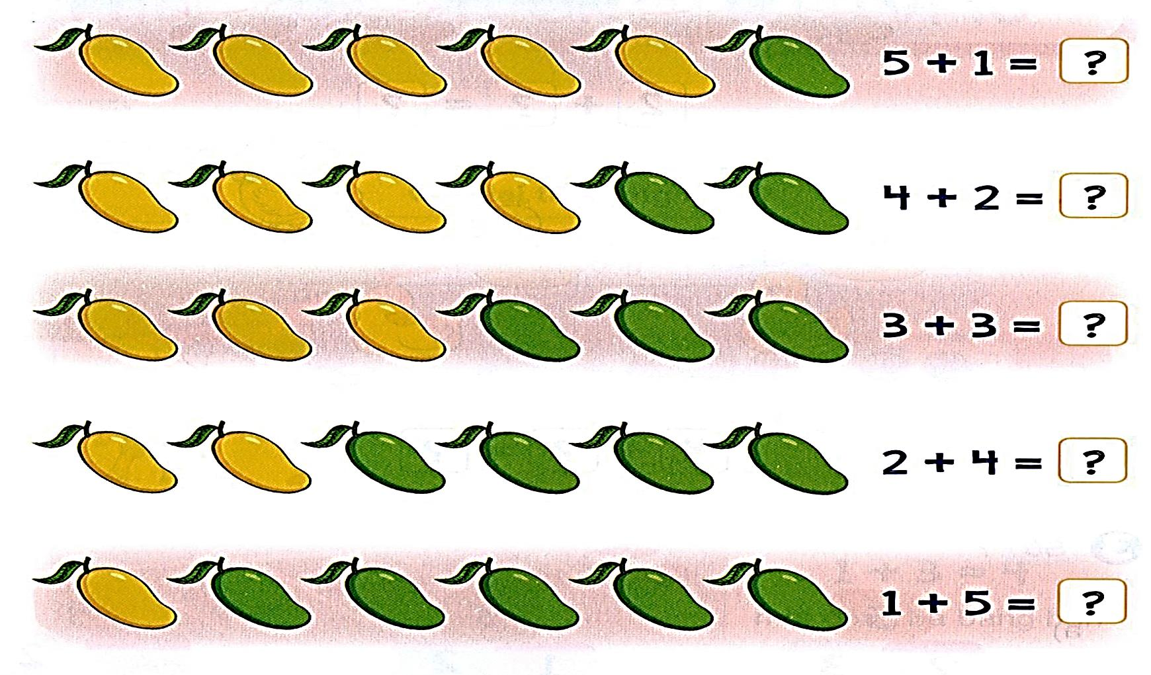
1
?
Số
6
6
6
6
6

Slide 13
2
Tính nhẩm.
1 + 1
=2
1 + 2
=3
1 + 5
=6
2 + 1
=3
1 + 3
=4
2 + 3
=5
3 + 1
=4
1 + 4
=5
4 + 2
=6

Slide 14
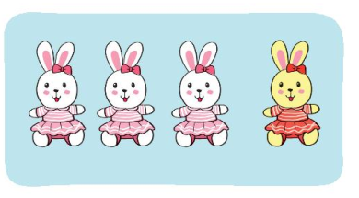
3
?
Số
a)
?
3
+
1
=
4
?

Slide 15

3
?
Số
b)
?
=
6
2
+
3
?

Slide 16
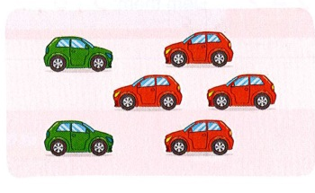
3
?
Số
c)
?
2
+
4
=
6
?

Slide 17
4
?
Số
1 + 1 = 2
3 + 2 = 5
?
?
2 + 2 = 4
5 + 1 = 6
?
?

Slide 18
BÀI 10
PHÉP CỘNG TRONG PHẠM VI 10
(TIẾT 3)
Thêm vào thì bằng mấy?

Slide 19
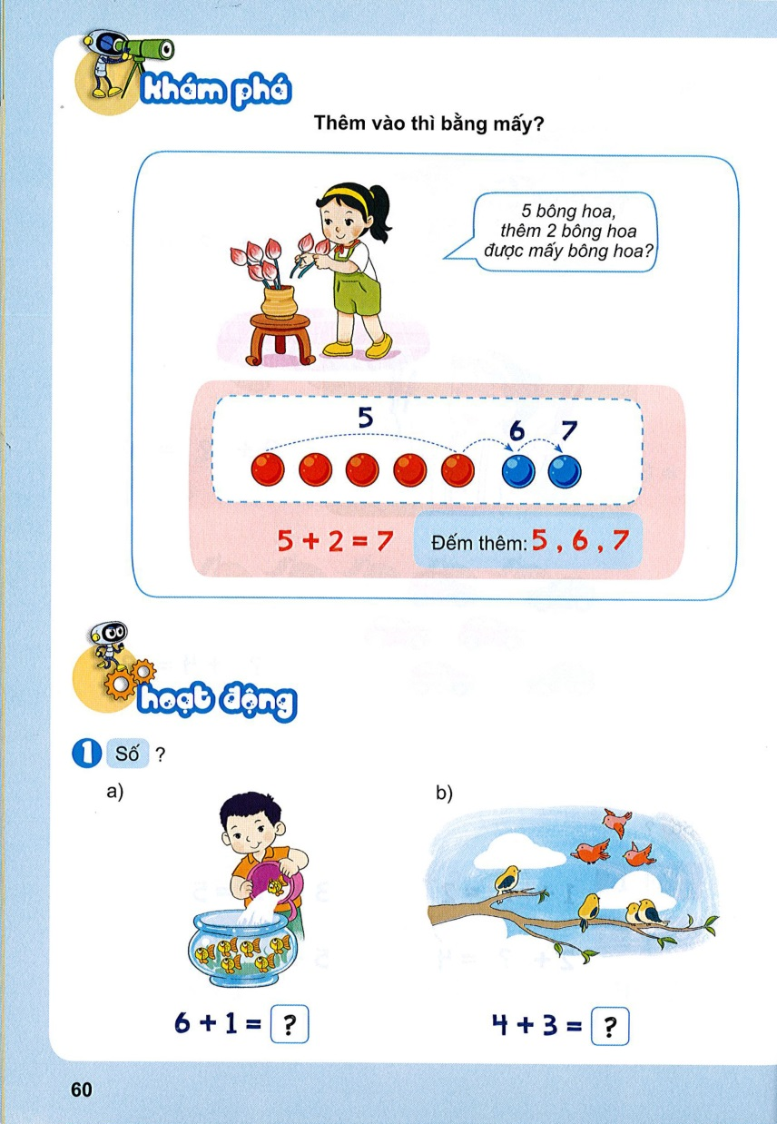

Slide 20
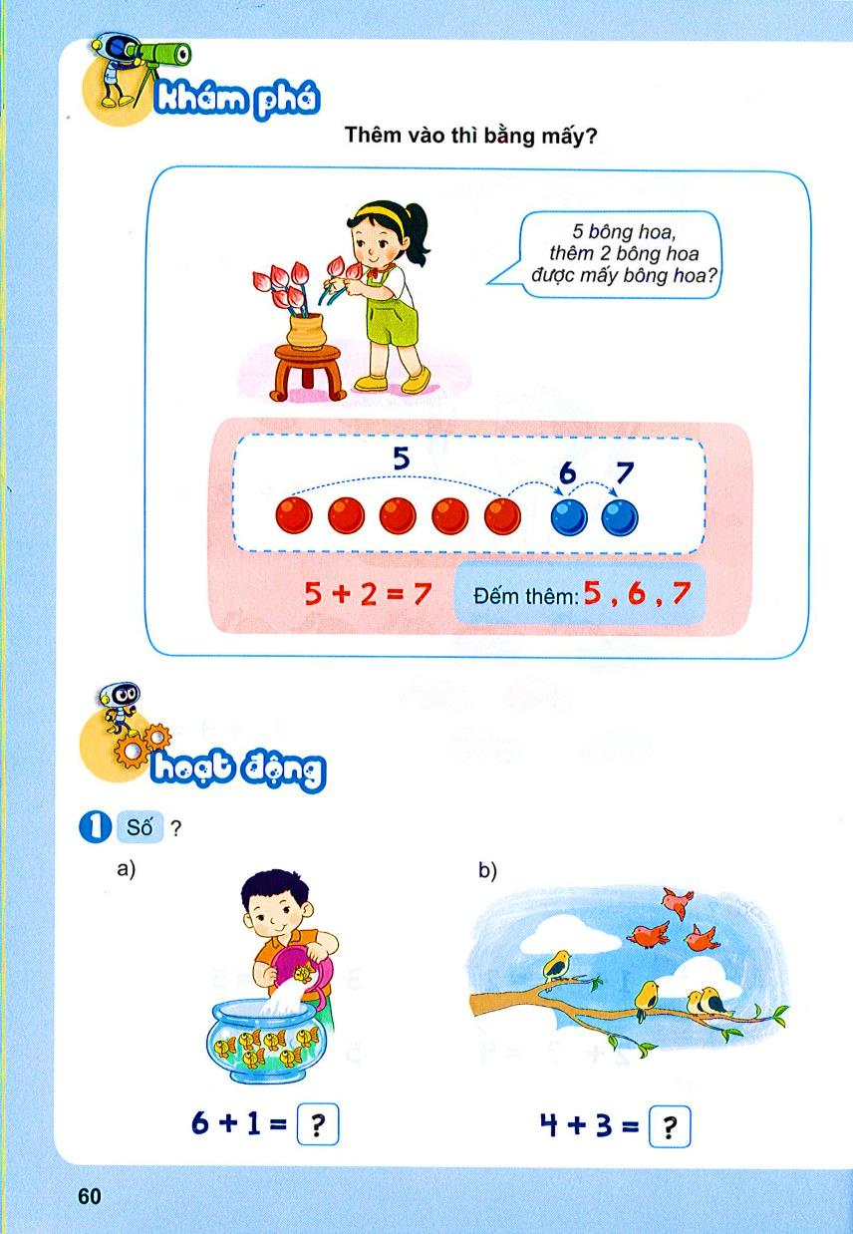
1
?
Số
a)
b)
?
4 + 3 = 7
6 + 1 = 7
?

Slide 21
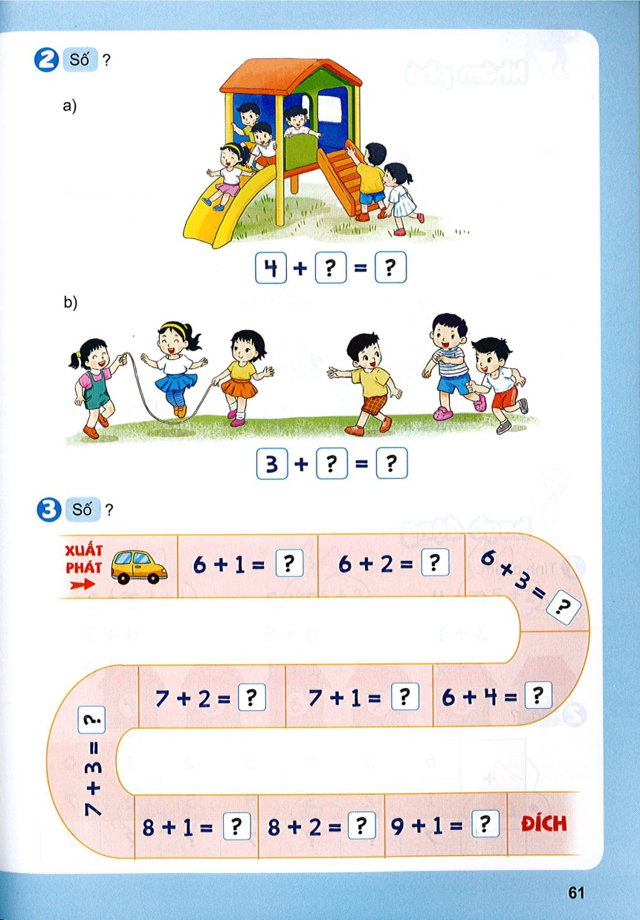
2
?
Số
a)
4 + 2 = 6
?
?

Slide 22
2
?
Số
b)
3 + 3 = 6
?
?

Slide 23
3
?
Số
7
8
9
9
8
10
10
9
10
10

Slide 24
BÀI 10
PHÉP CỘNG TRONG PHẠM VI 10
(TIẾT 4)
Số 0 trong phép cộng

Slide 25
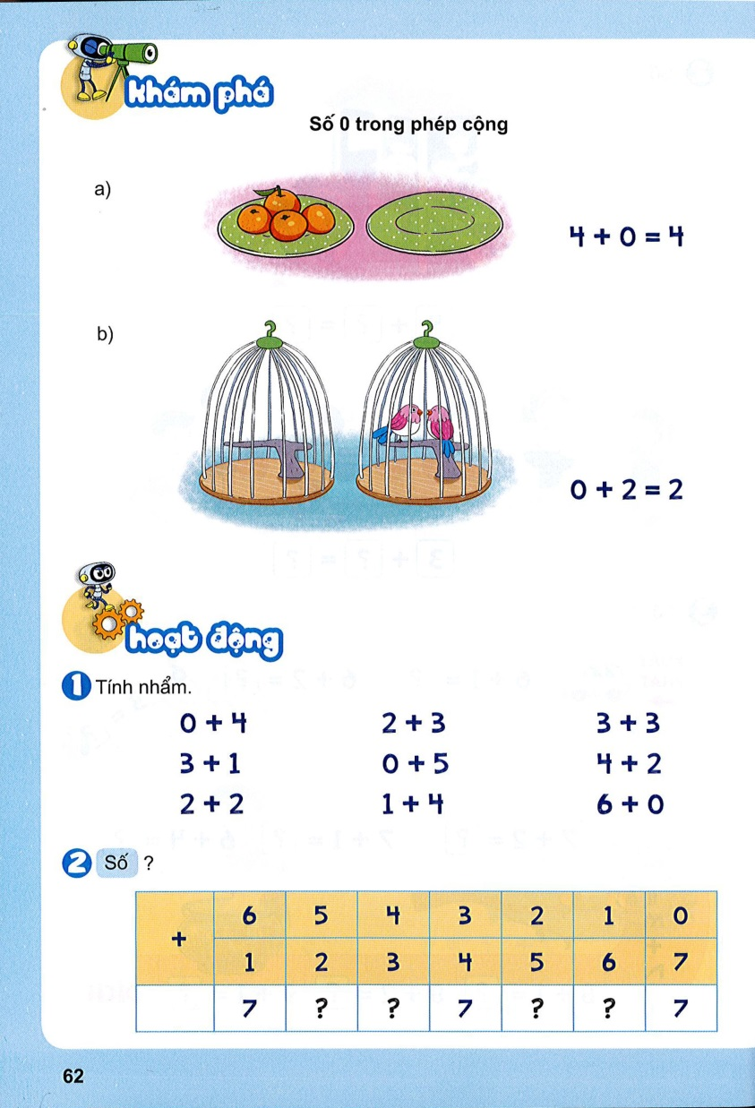
4 + 0 = 4
0 + 2 = 2

Slide 26
1
Tính nhẩm.
0 + 4
=4
2 + 3
=5
3 + 3
=6
3 + 1
=4
0 + 5
=5
4 + 2
=6
2 + 2
=4
1 + 4
=5
6 + 0
=6

Slide 27
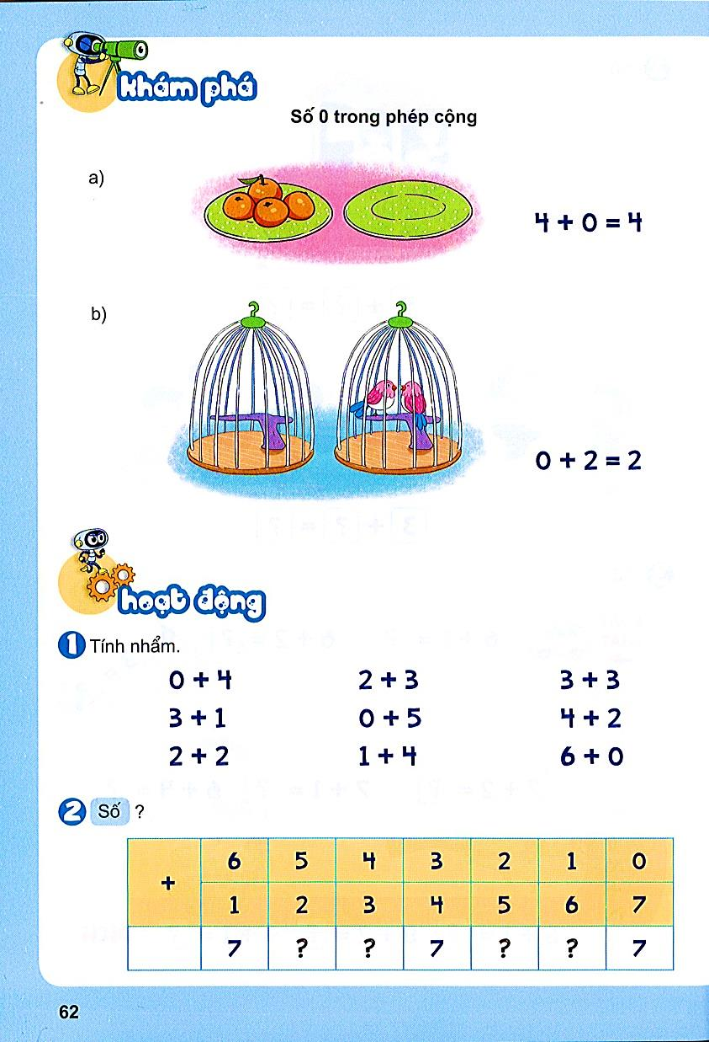
2
?
Số
7
7
7
7

Slide 28
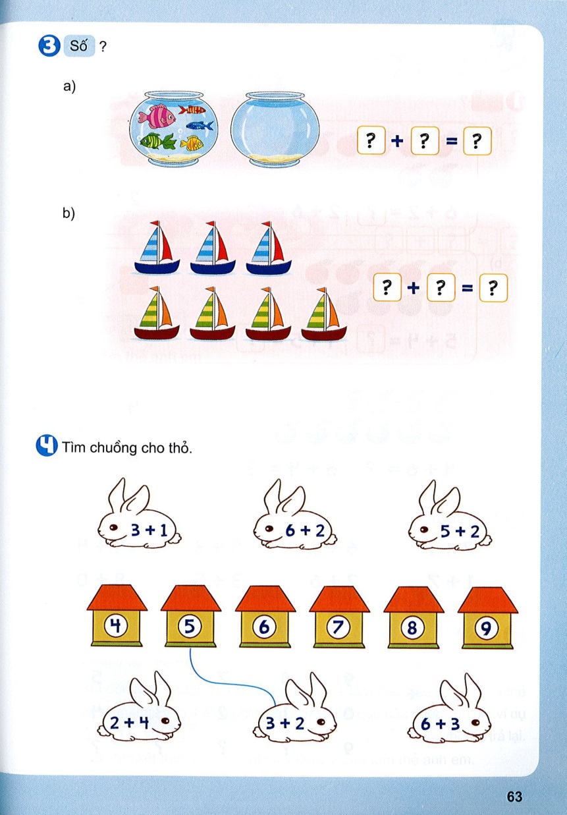
3
?
Số
a)
b)
?
?
?
?
?
5 + 0 = 5
3 + 4 = 7
?

Slide 29
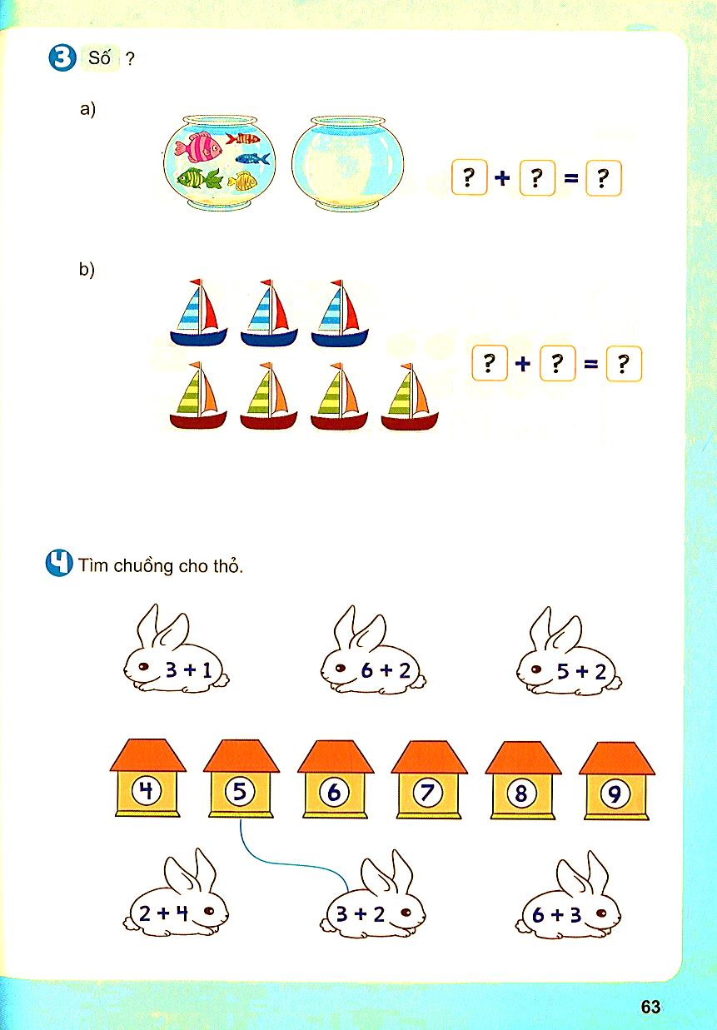
4
Tìm chuồng cho thỏ.

Slide 30
BÀI 10
PHÉP CỘNG TRONG PHẠM VI 10
(TIẾT 5)
Luyện tập

Slide 31
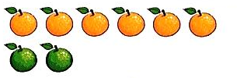
1
?
Số
a)
6
8
?
2
6 + 2 = 8
2 + 6 = 8
?
?

Slide 32
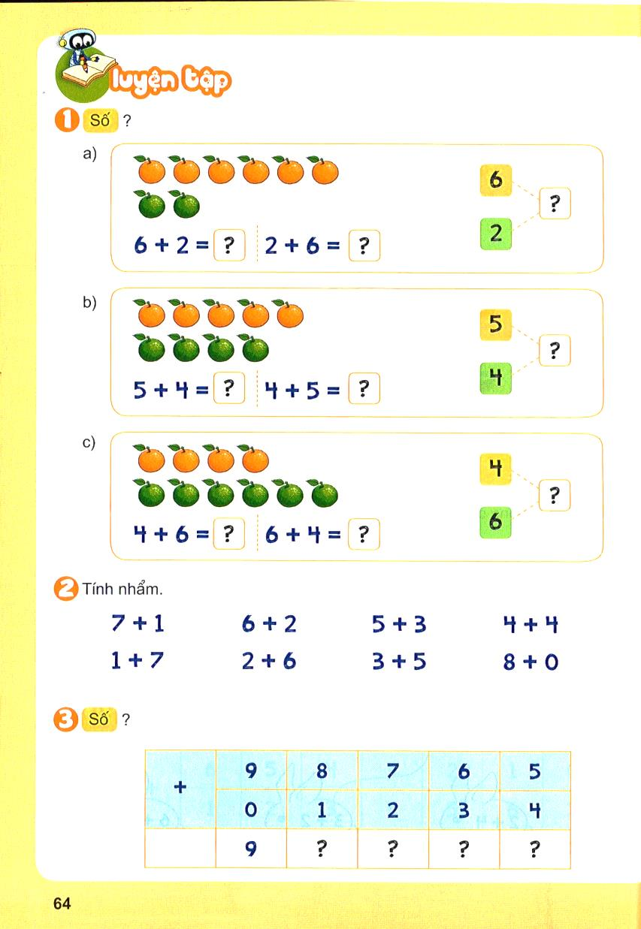
1
?
Số
b)
5
?
9
4
5 + 4 = 9
4 + 5 = 9
?
?

Slide 33

1
?
Số
c)
4
?
10
6
4 + 6 = 10
6 + 4 = 10
?
?

Slide 34
2
Tính nhẩm.
7 + 1
=8
6 + 2
=8
=8
=8
5 + 3
4 + 4
1 + 7
=8
2 + 6
=8
3 + 5
=8
8 + 0
=8

Slide 35
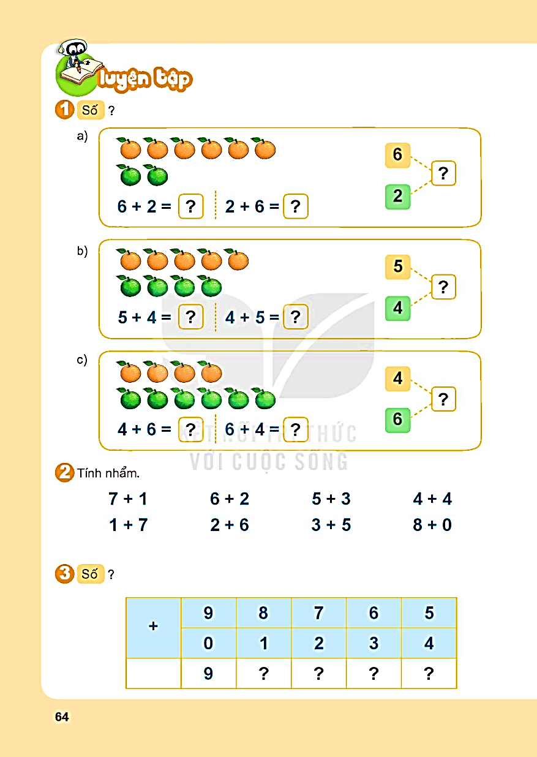
3
?
Số
7
7
7
7

Slide 36
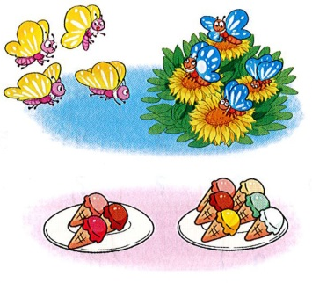
4
?
Số
a)
?
?
4 + 4 = 8
?
3 + 6 = 9
b)
?
?
?

Slide 37
BÀI 10
PHÉP CỘNG TRONG PHẠM VI 10
(TIẾT 6)
Luyện tập

Slide 38
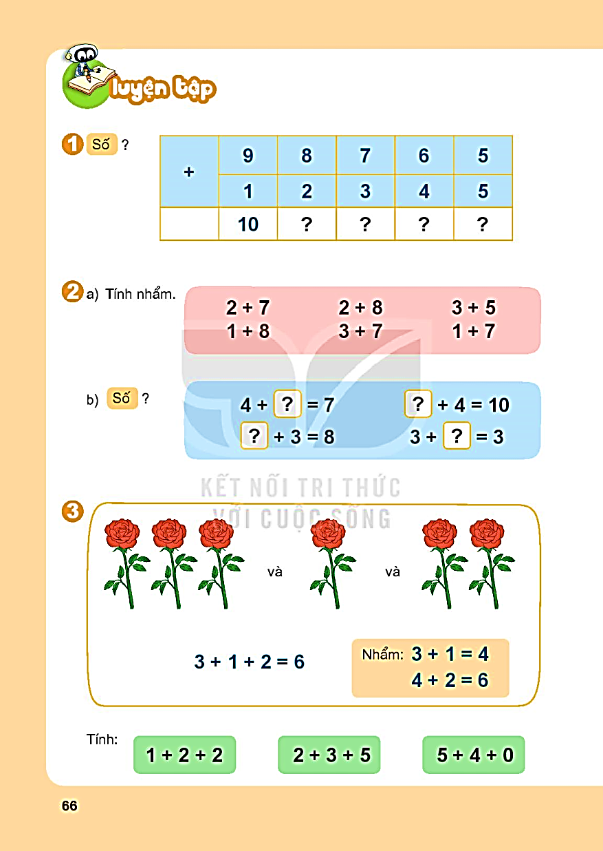
1
?
Số
10
10
10
10

Slide 39
2
a)
Tính nhẩm.
0 + 4
= 4
2 + 3
= 5
3 + 3
= 6
3 + 1
= 4
0 + 5
= 5
4 + 2
= 6

Slide 40
2
b)
?
Số
6 + 4 = 10
4 + 3 = 7
?
?
?
5 + 3 = 8
3 + 0 = 3
?

Slide 41
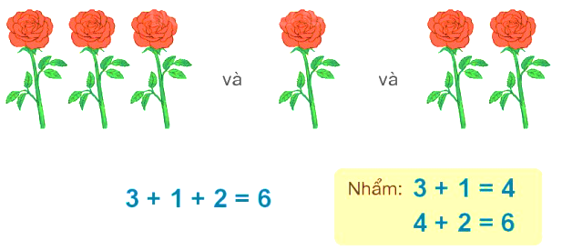
3

Slide 42
3
Tính:
1 + 2 + 2
= 5
2 + 3 + 5
= 10
5 + 4 + 0
= 9

Slide 43
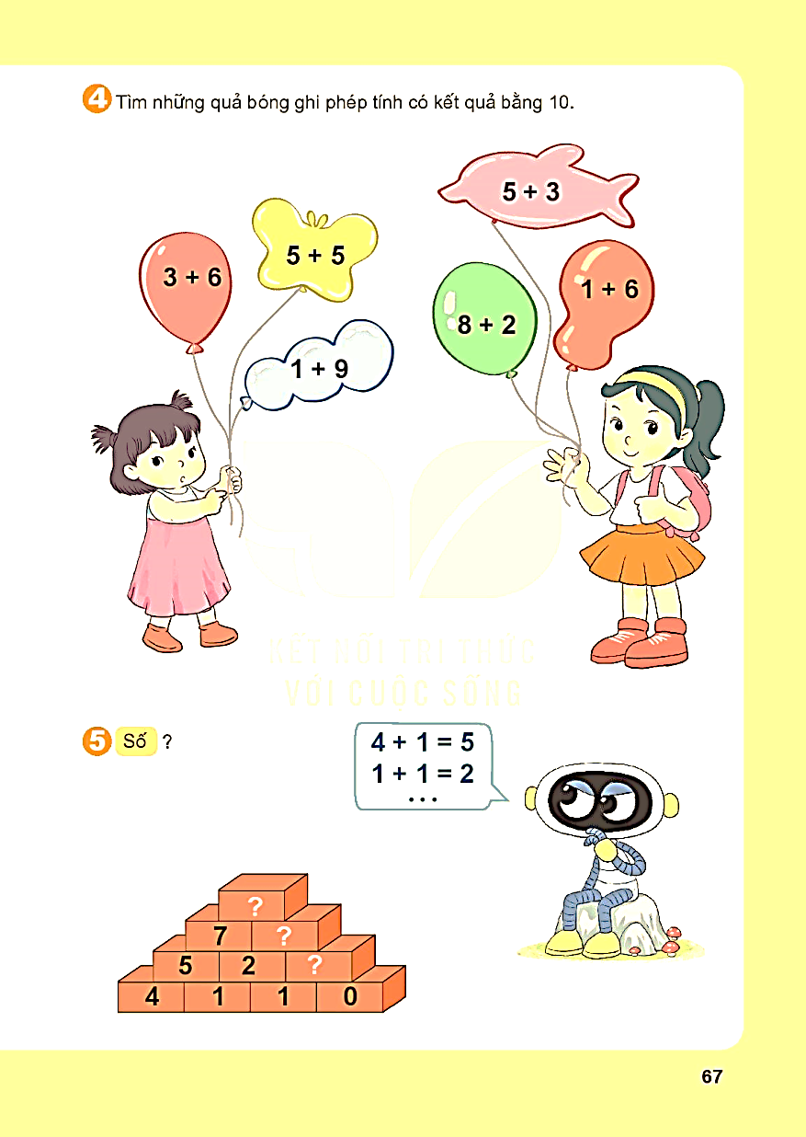
4
Tìm những quả bóng ghi phép tính có kết quả bằng 10.

Slide 44
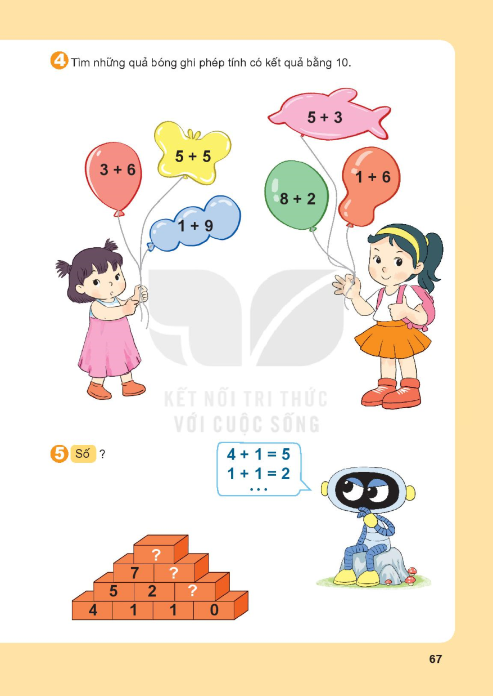

Slide 45
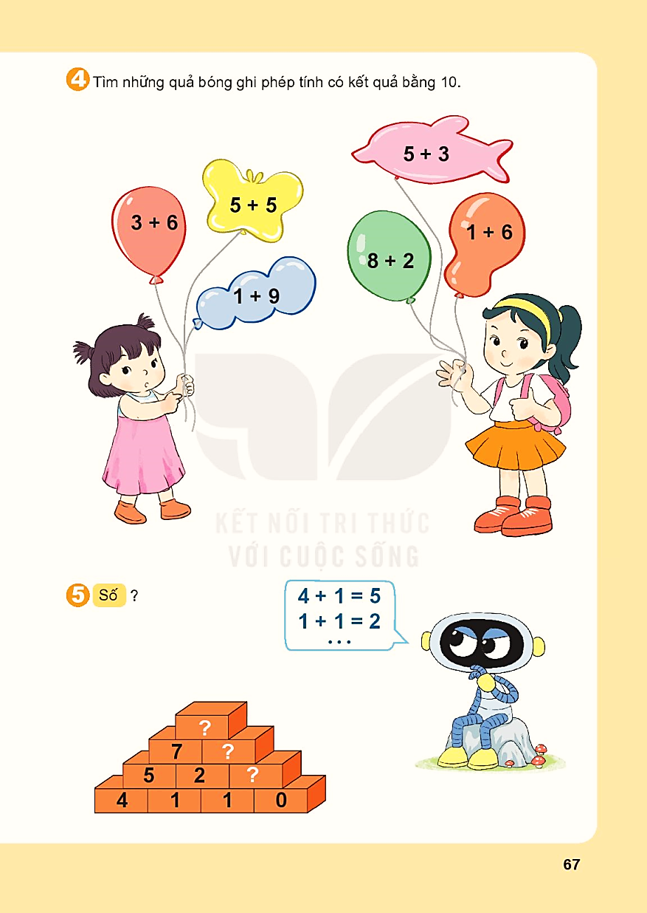
5
?
Số
10
3
1

